Slide 1
لونها بالاخضر:
تنظيم و تسهيل حملات التشجير للطرفين (جهات و افراد), بتوثيقها و تمكين المستخدمين من المساهمة بها

Slide 2
الوضع الحالي
تزايد العواصف الرملية، خصوصا بعد ارتفاع عدد الأيام المغبرة إلى "272 يوما في السنة لفترة عقدين". يرجح "أن تصل إلى 300 يوم مغبر في السنة عام 2050”
ويعد العراق من الدول الخمس الأكثر عرضة لتغير المناخ والتصحر في العالم، خصوصا بسبب تزايد الجفاف مع ارتفاع درجات الحرارة التي تتجاوز في فصل الصيف أحيانا 50 درجة مئوية.

Slide 3
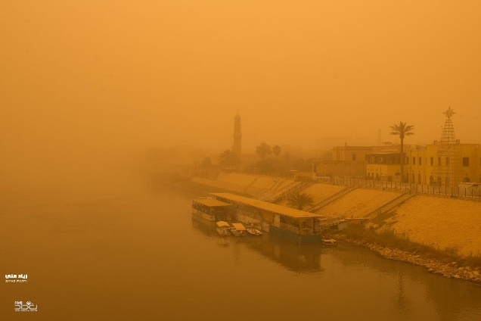
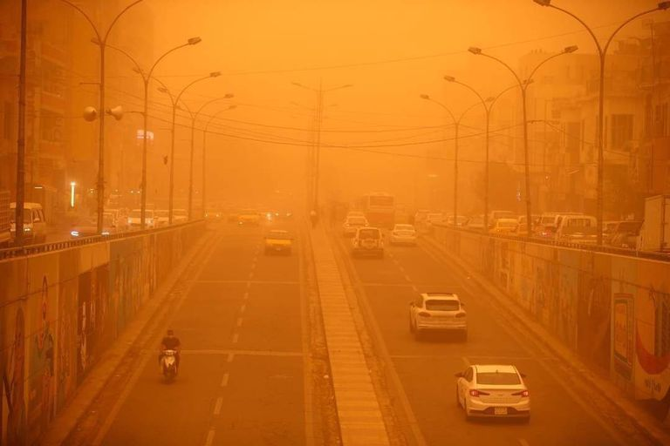
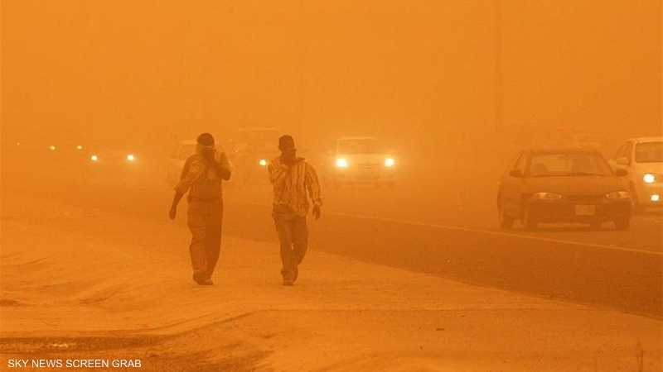
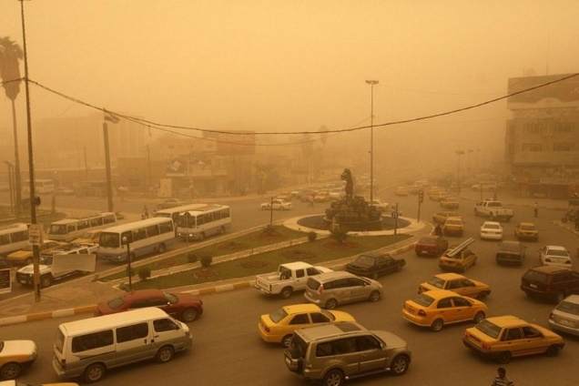
الوضع الحالي: المشكلة:
انعدام الرؤية و حوادث المرور, اختناق و احيانا الوفاة لعشرات الالاف من المواطنين
اغلاق المؤسسات و تعليق الدوام الرسمي
العراق الان من الدول الخمسة المتأثرة بالتغير المناخي

Slide 4
الوضع الحالي: الاسباب:
التغير المناخي
التصحر و الجفاف
تقلص المساحات الزراعية
غياب ثقافة الزراعة

Slide 5
شرح عام عن المشروع
كيف يعمل:
تنظيم و تسهيل حملات التشجير للطرفين: فرق التشجير التطوعية: توثيق حملاتهم عن طريق ادراج اماكن تم فيها حملة تشجير او اماكن تحتاج الى تشجير على شكل علامات على الخريطة مع تفاصيل اضافية لكل علامة (صور, اسماء المساهمين, الزمان, نوع و عدد النباتات, …), المستخدمين: اضافة تلك العلامات (اماكن تحتاج الى تشجير, زراعة مكان و اضافته) على شكل طلب يحتاج الى توثيق: و يتم التوثيق من قبل الجهة المركزية (المحطة)
النتائج المحتملة:
اظهار التقدم في حملات التشجير و معلومات اضافية عن كل حملة بطريقة اكثر وضوحا للمستخدم
تمكين الناس من المساهمة في محاربة التصحر و الجفاف بطرق مباشرة و غير مباشرة
تنظيم جهود جميع الاطراف بطريقة اكثر جدوى و تأثيرا في حل الازمة

Slide 6
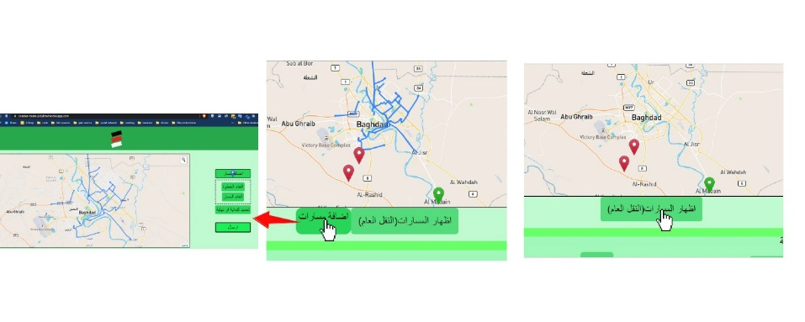
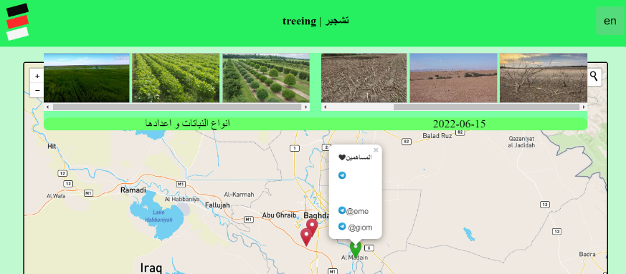
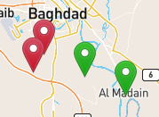
مميزات الموقع:
www.name.net
عرض الحملات المنتهية و تفاصيلها, و الحملات المحتملة
اظهار مسارات النقل العام: لتسهيل الوصول لاماكن الحملات القادمة, و خيار اضافة مسار (من مشروع الخط العام)
تمكين المتطوعين او المساهمين من ادخال اسمائهم مع كل حالة اضافة علامة: (يوسر تليكرام افضل) ما قد يمكن من انشاء مجتمع تطوعي ممكن يكبر و يتعاونون مع بعض في مشاريع مستقبلية

Slide 7
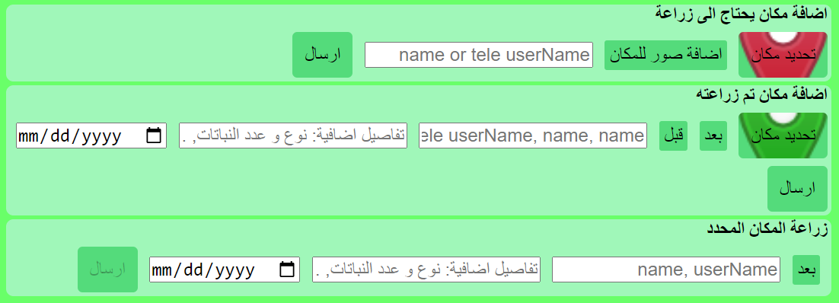
مميزات الموقع: المستخدم
www.name.net
اضافة علامة: يحتاج للزراعة, تم زراعته, زراعة المكان المحدد: على شكل طلب توثيق (عند الفريق المركزي)

Slide 8



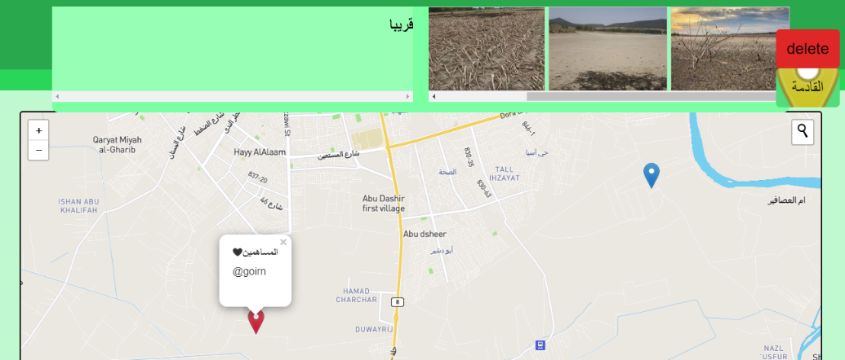


الميزات الأساسية: فريق التشجير التطوعي
اضافة علامة: حملة مكتملة, غير مكتملة, زراعة مكان محدد مع تفاصيلها: مباشرة
تحديد الحملة القادمة على شكل تحويل العلامة الحمراء الى علامة صفراء
www.name.net/group

Slide 9
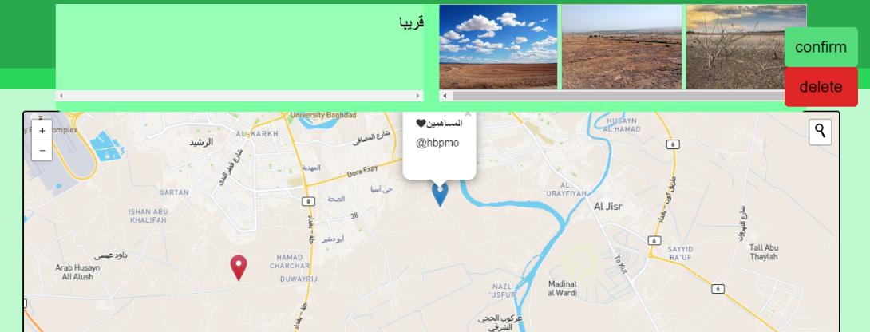

مميزات الموقع: الفريق المركزي
توثيق طلبات اضافة العلامات من قبل المستخدمين
www.name.net/main

Slide 10
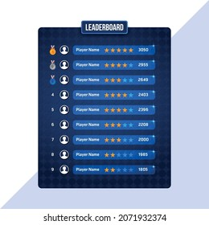
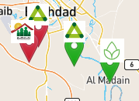
ملاحظات
صور قبل و بعد بنفس الزوايا لتسهيل التأكد من ان هذا نفس المكان
اسماء المساهمين تكون تليكرام يوسر
شروط لتحديد المكان الذي يحتاج الى زراعة
صور توضيحية لكيفية الزراعة الصحيحة
حسابات للفرق المشاركة مع شارتها على كل علامة
leader board; volunteers, groups

